Slide 1
Les outils numériques du manager
L3 MS UE 554.2

Slide 2
plan
1. Retour sur les Productions
2. Améliorer les formats
3. Préparer la présentation

Slide 3
Powerpoint – Retour sur les productions
Rappel
Règles de conception
Règles des 5
  5 mots par ligne de texte
  5 lignes par diapo
  5 diapos lourdes d’affilée maximum
Uniformité de la forme
Sobriété

Slide 4
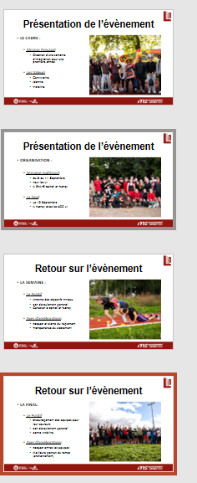



Powerpoint – Retour sur les productions
T
R
Respect des principes dans l’ensemble
Créativité et recherche d’effets élégants
Insertion d’images ou de logos
Efforts de chartes graphiques
Volonté de porter des messages

Slide 5
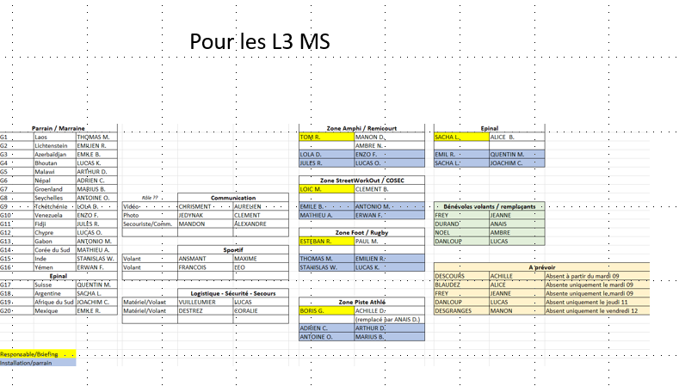
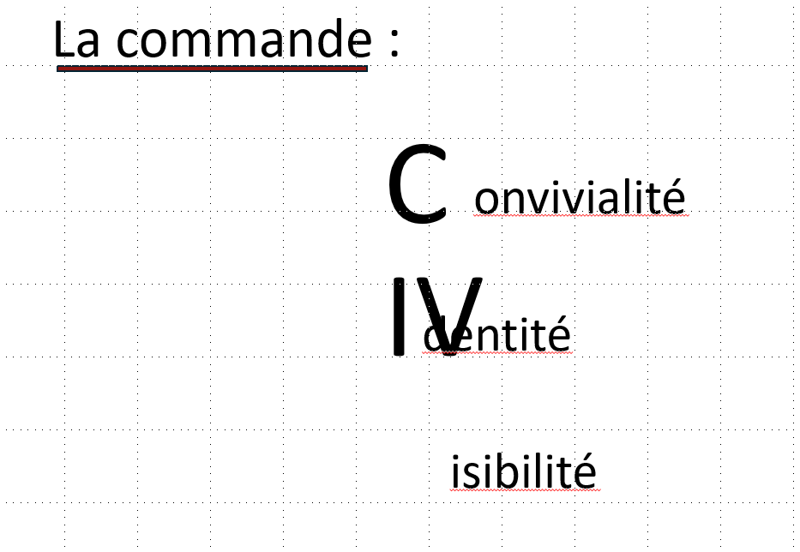

Powerpoint – Retour sur les productions
T
Insertion d’éléments illisibles
Précision ou véracité des informations
Perte fiabilité dans le transfert
Dépôt en Pdf (perte de fonctionnalités)
Goûts et couleurs

Slide 6
plan
1. Retour sur les Productions
2. Améliorer les formats
3. Préparer la présentation

Slide 7
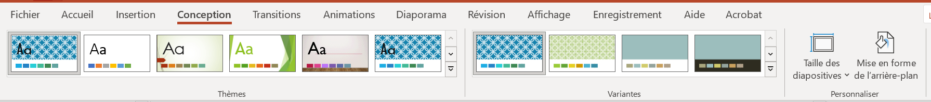
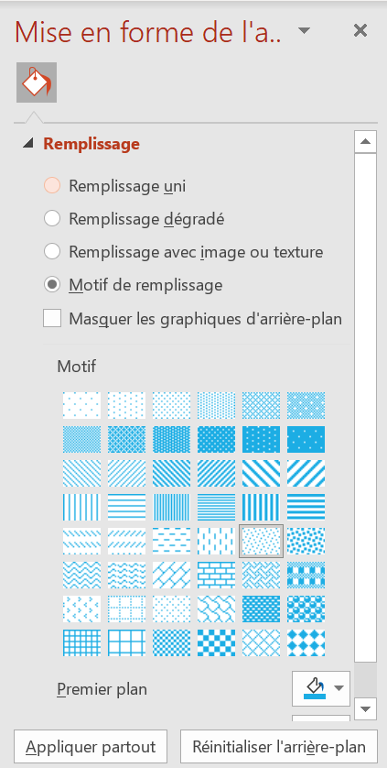
POWERPOINT – améliorer les formats
1 : s’appuyer sur des modèles
Partir du menu Conception
Avantage :
réalisation pré conçue par thèmes
Possibilité de créer des variantes
Possibilité de modifier l’arrière plan

Slide 8
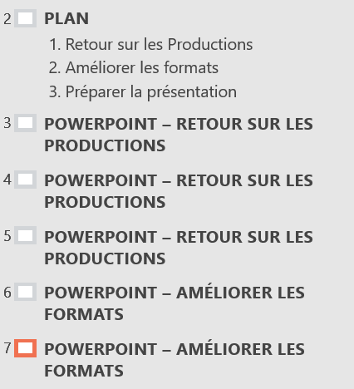
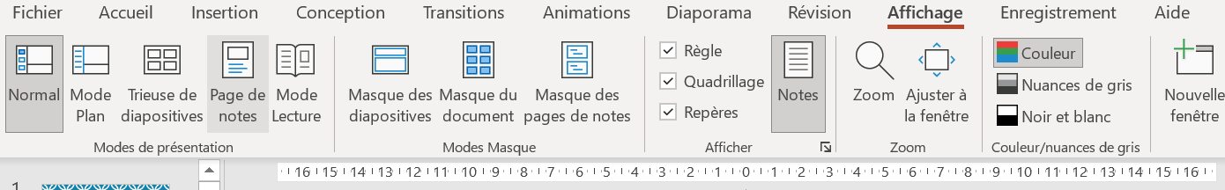
POWERPOINT – améliorer les formats
1 : créer ses « masques » / le Mode
Partir du menu Affichage
Avantage :
Configure la façon dont on vas afficher le travail
Mode normal / Mode Plan (regrouper par parties)

Slide 9
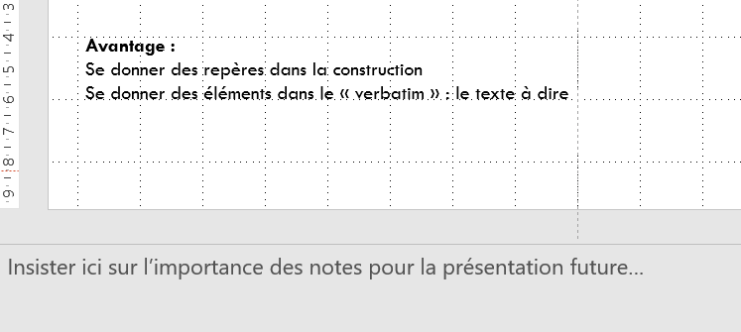
POWERPOINT – améliorer les formats
1 : créer ses « masques » / les affichages
Avantage :
Se donner des repères dans la construction
Se donner des éléments dans le « verbatim » : le texte à dire
Notes:
Insister ici sur l’importance des notes pour la présentation future…

Slide 10
POWERPOINT – améliorer les formats
1 : créer ses « masques » / les affichages
Avantage :
Créer son propre fond, sur toutes les diapositives.
Notes:
Insister ici sur l’importance des notes pour la présentation future…

Slide 11
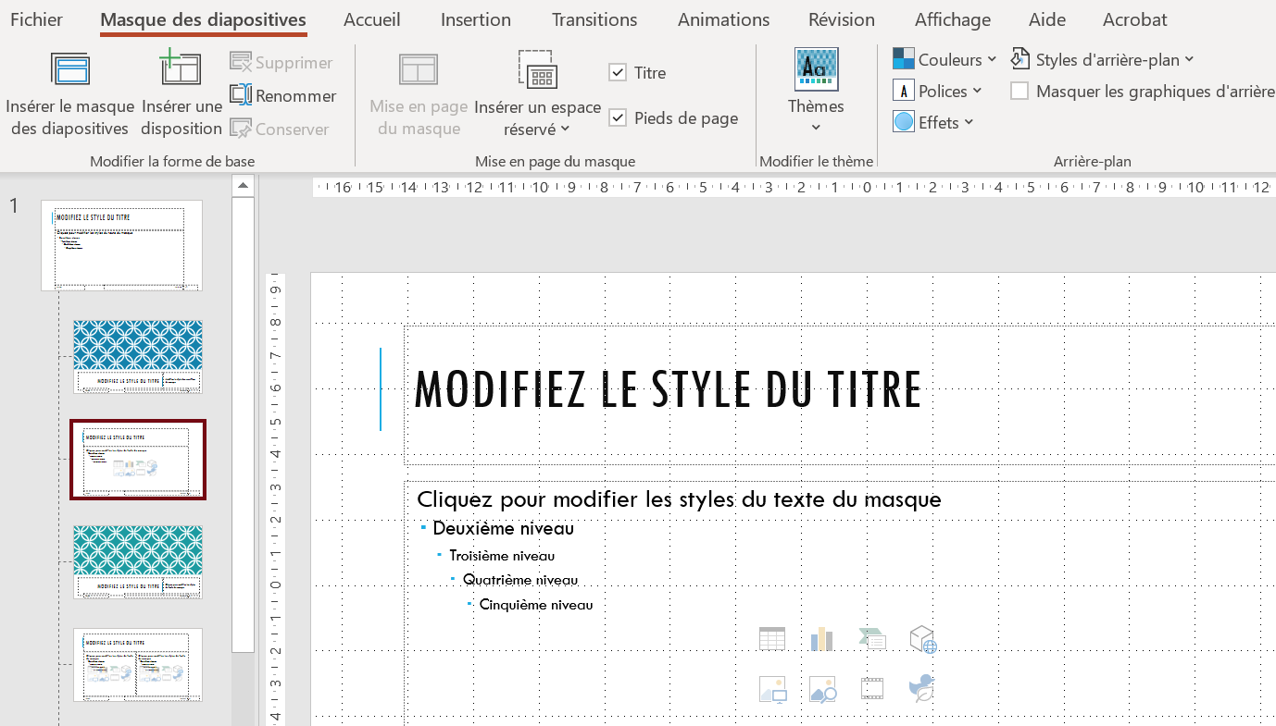
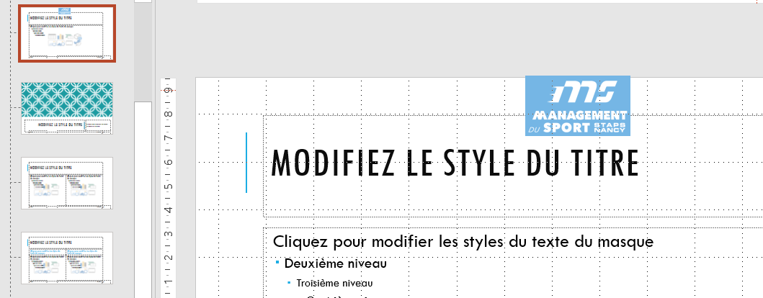
POWERPOINT – améliorer les formats
1 : créer ses « masques »
Etapes :
Partir de la Diapo 1
Insérer un logo (par exemple)
Toutes les diapos l’ont sur le PPT

Slide 12
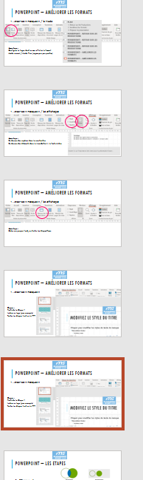
POWERPOINT – améliorer les formats
1 : créer ses « masques »
Etapes :
Partir de la Diapo 1
Insérer un logo (par exemple)
Toutes les diapos l’ont sur le PPT
On peut y insérer aussi des dates, pages…

Slide 13
POWERPOINT – améliorer les formats
2 : aligner ses objets
Etapes :
Partir des éléments « en vrac »
Texte
Texte
Texte
Texte

Slide 14
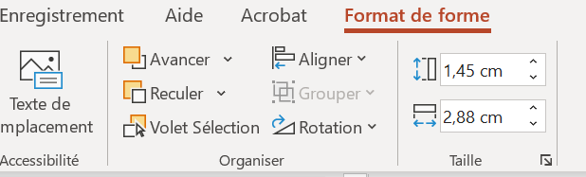
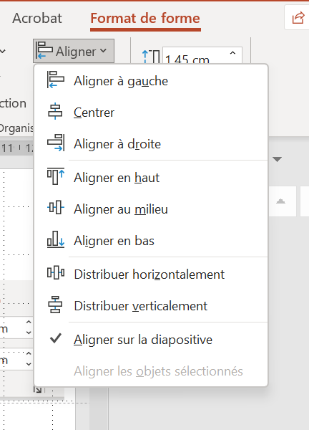
POWERPOINT – améliorer les formats
2 : aligner ses objets
Etapes :
Partir des éléments « en vrac »
En sélectionner 1, puis aller sur format de forme
Selectionner tous les objets
Puis choisir le mode d’alignement recherché
Texte
Texte
Texte
Texte

Slide 15
POWERPOINT – améliorer les formats
2 : aligner ses objets
Etapes :
Partir des éléments « en vrac »
En sélectionner 1, puis aller sur format de forme
Selectionner tous les objets
Puis choisir le mode d’alignement recherché
Texte
Texte
Texte
Texte

Slide 16
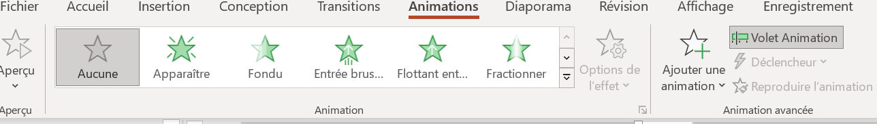
POWERPOINT – améliorer les formats
3 : animer les objets
Etapes :
À partir du menu Animations
Sélectionner 1 élément, choisir le type d’animation souhaité
Texte

Slide 17
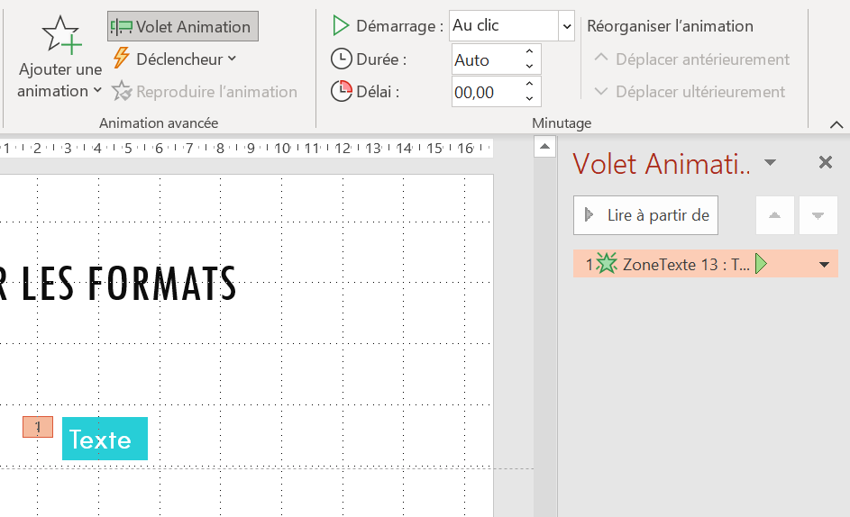
POWERPOINT – améliorer les formats
4 : animer les objets
Agir sur ses paramètres de minutage
Etapes :
À partir du menu Animations
Sélectionner 1 élément, choisir le type d’animation souhaité
Texte
Texte
Activation du volet animation
Texte
Texte
Ou agir sur les paramètres d’action de l’animation
Texte

Slide 18
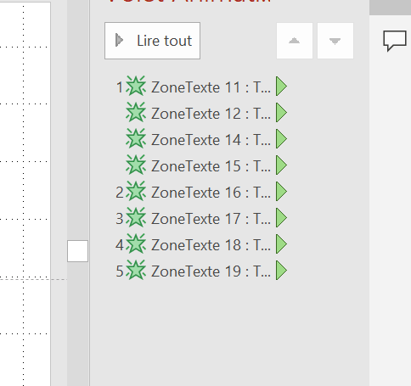
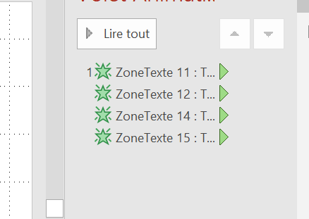
POWERPOINT – améliorer les formats
4 : animer les objets
Etapes :
À partir du menu Animations
Sélectionner 1 élément, choisir le type d’animation souhaité
Texte
Texte
Texte
Texte
Texte
Texte
Texte
Texte

Slide 19
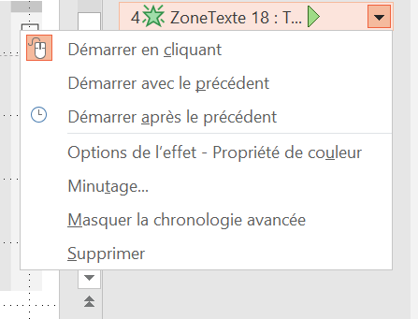
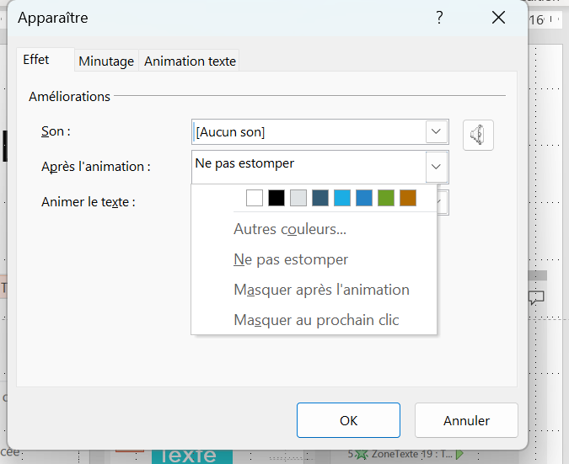
POWERPOINT – améliorer les formats
4 : animer les objets
Etapes :
À partir du menu Animations
Sélectionner 1 élément, choisir le type d’animation souhaité
Texte
Texte
Texte
Texte
Texte
Texte
Texte
Texte

Slide 20
POWERPOINT – améliorer les formats
4 : animer les diapositives en transition
Etapes :
À partir du menu Transition
Sélectionner 1 élément, choisir le type de transition souhaité entre les diapositives
Texte

Slide 21
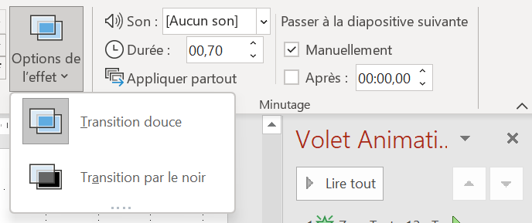
POWERPOINT – améliorer les formats
Agir sur ses paramètres de minutage
3 : animer les diapositives en transition
Etapes :
À partir du menu Transition
Sélectionner 1 élément, choisir le type de transition souhaité entre les diapositives
Texte
Choix des options générales de la transition

Slide 22
plan
1. Retour sur les Productions
2. Améliorer les formats
3. Préparer la présentation

Slide 23
POWERPOINT – préparer la présentation
Principes généraux
Une présentation est :
Organisée
Ecrite
Minutée
Testée
Le free style n’est pas une option dans une présentation de manager

Slide 24
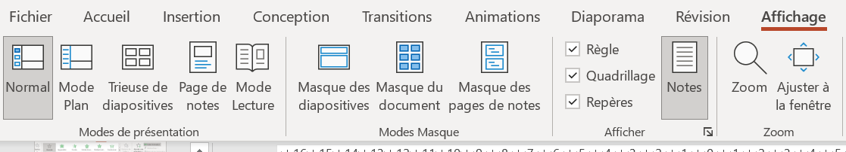
POWERPOINT – préparer la présentation
1 : une présentation organisée
Plusieurs outils dans PowerPoint
Menu Affichage
Menu Révision

Slide 25
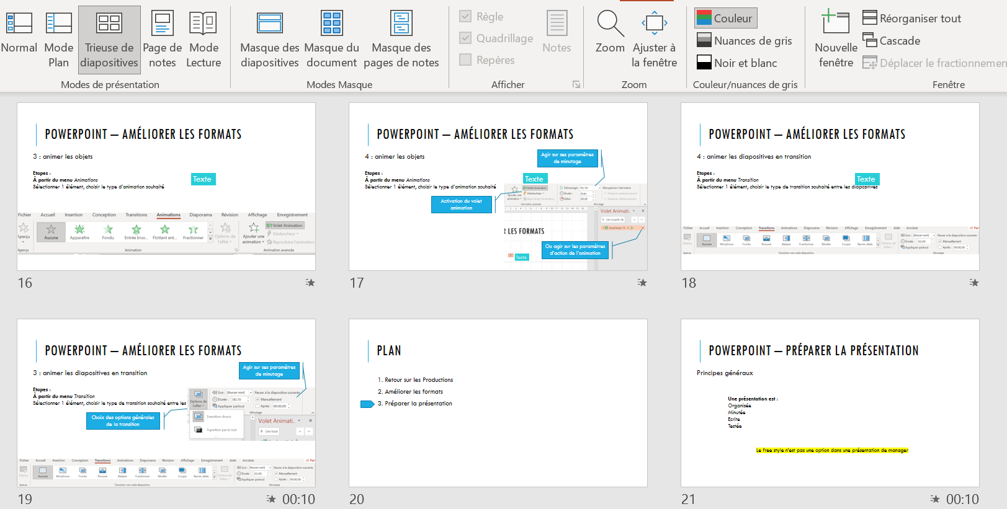
POWERPOINT – préparer la présentation
1 : une présentation organisée
Plusieurs outils dans PowerPoint
Menu Affichage
Menu Révision
Mode trieuse permet d’avoir une vue d’ensemble … y compris les transitions
POUR ORGANISER si besoin

Slide 26
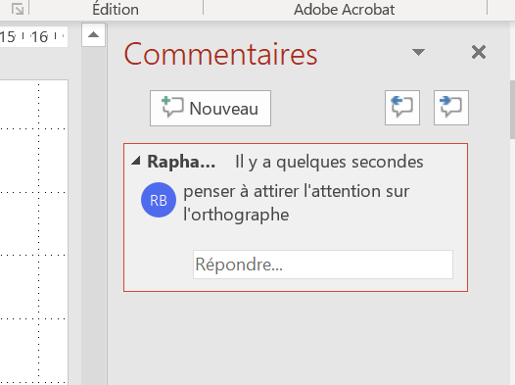
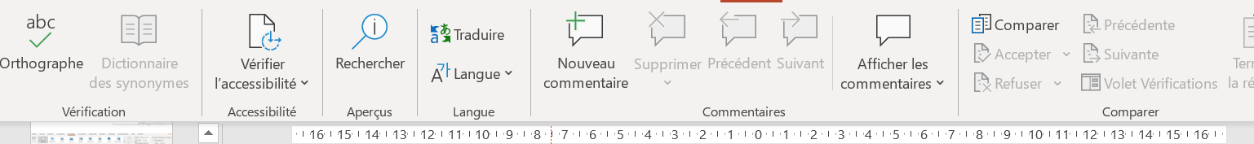
POWERPOINT – préparer la présentation
1 : une présentation organisée
Plusieurs outils dans PowerPoint
Menu Affichage
Menu Révision
Mode révision en travail collaboratif en insérant des commentaires

Slide 27
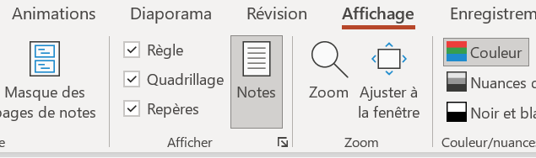
POWERPOINT – préparer la présentation
2 : une présentation Ecrite
Plusieurs outils dans PowerPoint
Menu Affichage
Ecriture du verbatim est important pour préparer
Et possibilité de l’imprimer (recommandé…!)
Notes:
Attirer l’attention sur le texte écrit et le fait que les notes sont par la suite visibles
Rappel donc sur l’outil Notes _CLIC_
De plus vous pouvez imprimer le document avec les notes. C’est plus que recommandé pour les oraux

Slide 28
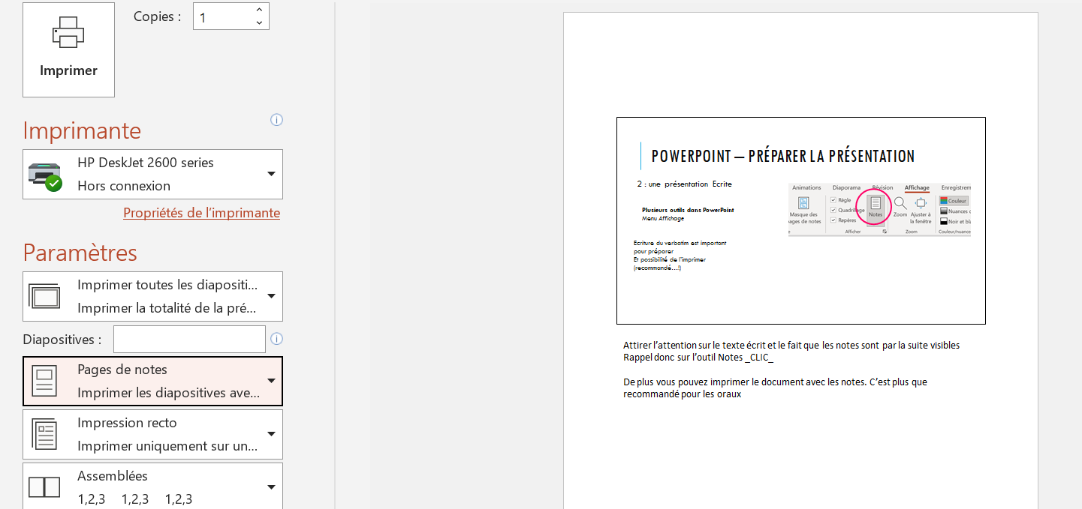
POWERPOINT – préparer la présentation
2 : une présentation Ecrite
Plusieurs outils dans PowerPoint
Menu Affichage
Ecriture du verbatim est important pour préparer
Et possibilité de l’imprimer (recommandé…!)
Choisir la fonction page de notes
Notes:
Attirer l’attention sur le texte écrit et le fait que les notes sont par la suite visibles
Rappel donc sur l’outil Notes _CLIC_
De plus vous pouvez imprimer le document avec les notes. C’est plus que recommandé pour les oraux

Slide 29
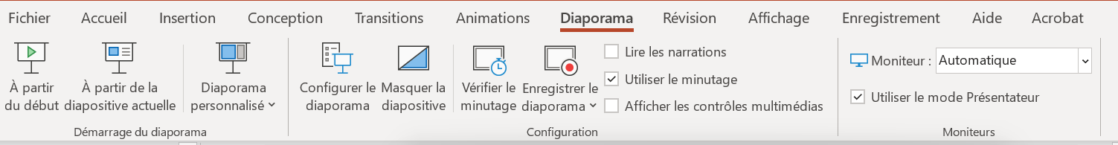
POWERPOINT – préparer la présentation
3 : une présentation Minutée
Plusieurs outils dans PowerPoint
Menu Diaporama
Lien avec le minutage des diapo
S’appuie sur le mode présentateur
Le minutage des diapositives dans le cadre de la transition trouve ici son importance
Le timing général est important pour rester dans les délais impartis
Notes:
Attirer l’attention sur le texte écrit et le fait que les notes sont par la suite visibles
Rappel donc sur l’outil Notes _CLIC_
De plus vous pouvez imprimer le document avec les notes. C’est plus que recommandé pour les oraux

Slide 30
POWERPOINT – préparer la présentation
3 : une présentation Minutée
Plusieurs outils dans PowerPoint
Menu Diaporama
Lien avec le minutage des diapo
S’appuie sur le mode présentateur
Le minutage des diapositives dans le cadre de la transition trouve ici son importance
Le timing général est important pour rester dans les délais impartis
Notes:
Attirer l’attention sur le texte écrit et le fait que les notes sont par la suite visibles
Rappel donc sur l’outil Notes _CLIC_
De plus vous pouvez imprimer le document avec les notes. C’est plus que recommandé pour les oraux

Slide 31
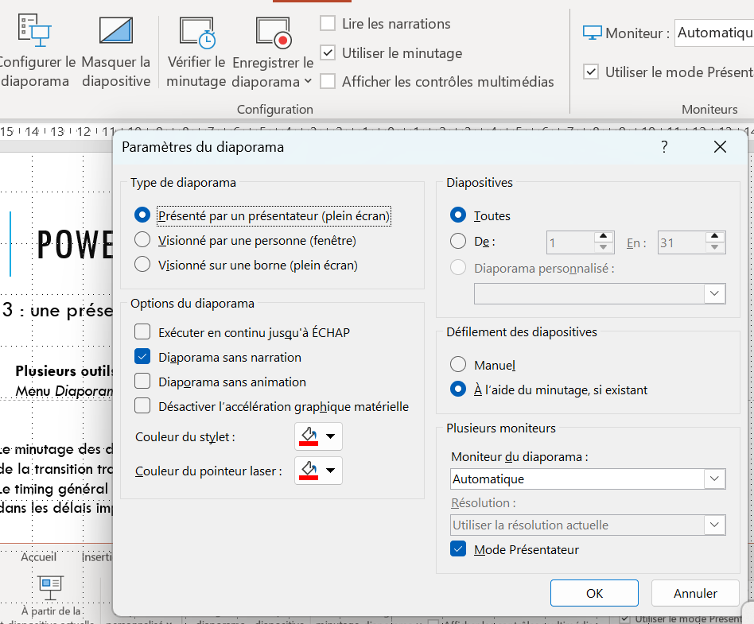
POWERPOINT – préparer la présentation
3 : une présentation Minutée
Plusieurs outils dans PowerPoint
Menu Diaporama
Entrer dans le menu conifguration
Choisir les paramètres

Slide 32
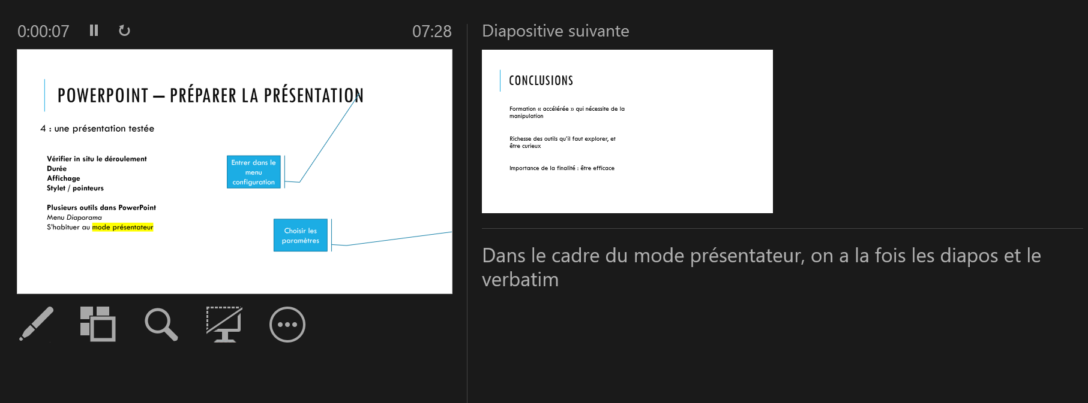
POWERPOINT – préparer la présentation
4 : une présentation testée
La diapo suivante
Le verbatim
La diapo en cours
Vérifier in situ le déroulement
Durée
Affichage
Stylet / pointeurs
Plusieurs outils dans PowerPoint
Menu Diaporama
S’habituer au mode présentateur
Choisir les paramètres
Le temps écoulé depuis le début
Le stylet !
L’heure locale
Notes:
Dans le cadre du mode présentateur, on a la fois les diapos et le verbatim

Slide 33
conclusions
Formation « accélérée » qui nécessite de la manipulation
Richesse des outils qu’il faut explorer, et être curieux
Importance de la finalité : être efficace
Evaluation 9/10
En amphi
Un fichier différent par étudiant
Une manipulation de données pour répondre à une commande du manager

